Slide 1
SIGMA
[Be pr0tect]
Безопасность в интернете - наша забота, ваше спокойствие

Slide 2
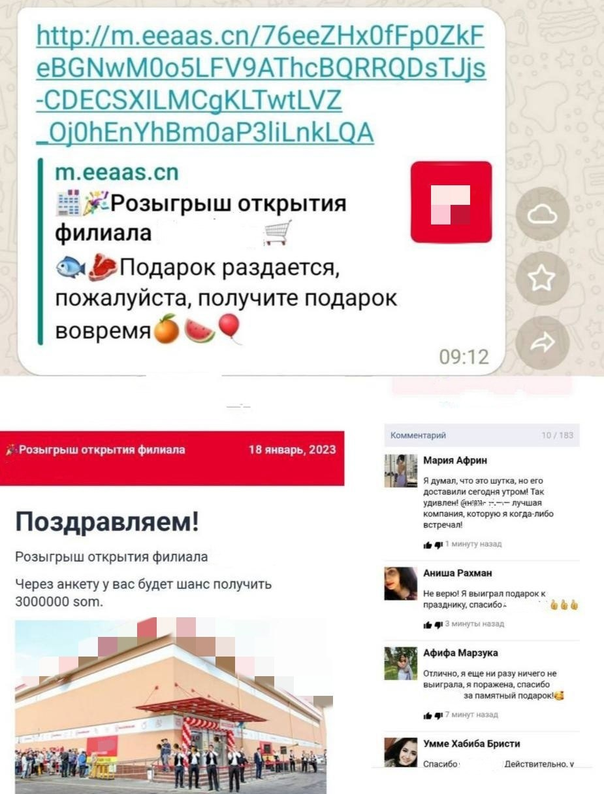
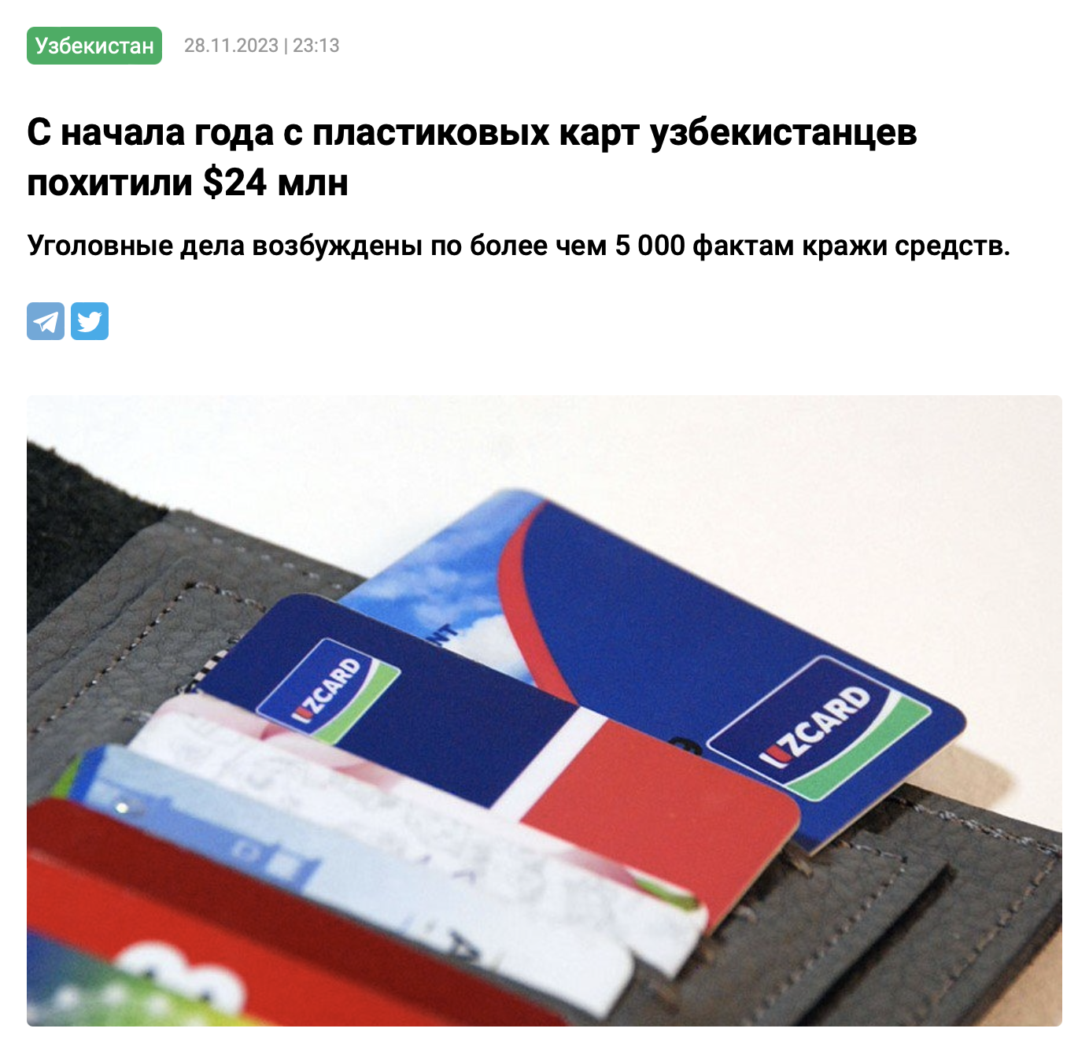
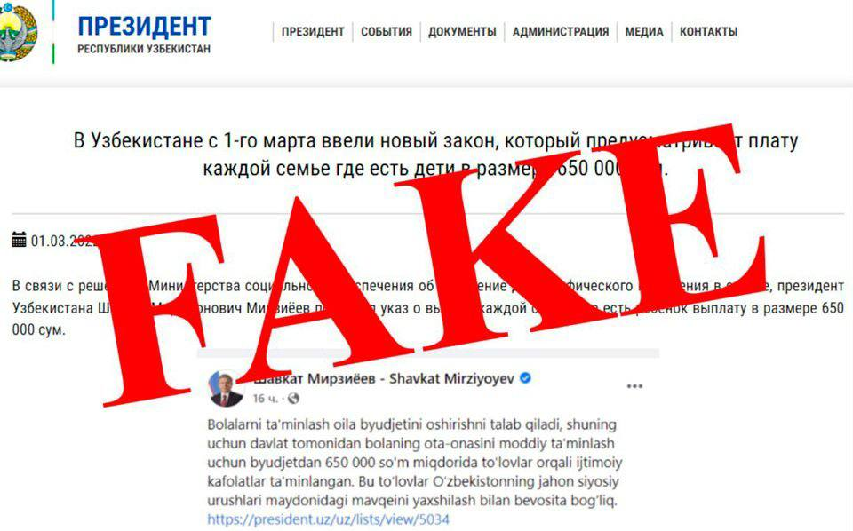

Растет количество мошеннических (фишинговых) сайтов и схем
SIGMA [Be pr0tect]

Slide 3
Существующие проблемы
Мошеннические сайты
Экстремистские сайты и профили в соц. сетях
Незаблокированные сайты для взрослых
Видоизмененные ссылки на онлайн казино и ставок на спорт
… и другие нежелательные или опасные ресурсы
Обманутые люди и украденные деньги
Молодежь подвергающийся опасной пропаганде
Психологическое воздействие
Проигранные деньги и долги в казино
Летальные исходы
SIGMA [Be pr0tect]

Slide 4
Существующие недостатки
Блокировка всего домена (SSL)
Нет возможности блокировки по ключевым словам
Обязательно нужно предопределять список запрещенных доменов
Дорогое программное обеспечение для установки в гос. органах
SIGMA [Be pr0tect]

Slide 5
МЫ ПРЕДЛАГАЕМ:
CYBER SHIELD
[S3cure surf1ng]
Фильтруем адреса сайтов
по предустановленным алгоритмам
Не пускаем в уже известные
опасные и подозрительные сайты
Даём легковесное Desktop,
мобильное и браузерное решение
SIGMA [Be pr0tect]

Slide 6
Какие открытые данные используем:
Список мошеннических сайтов [соц. сети] - ~200
Названия экстремистских организаций [data.egov.uz] - ~400
Названия экстремистских организаций [data.egov.uz] - ~400
Список заблокированных и
подозрительных сайтов [открытые API] - 400K
Ключевые слова для фильтрации [sigma] - ~100
SIGMA [Be pr0tect]

Slide 7
Что у нас готово?
SIGMA [Be pr0tect]

Slide 8
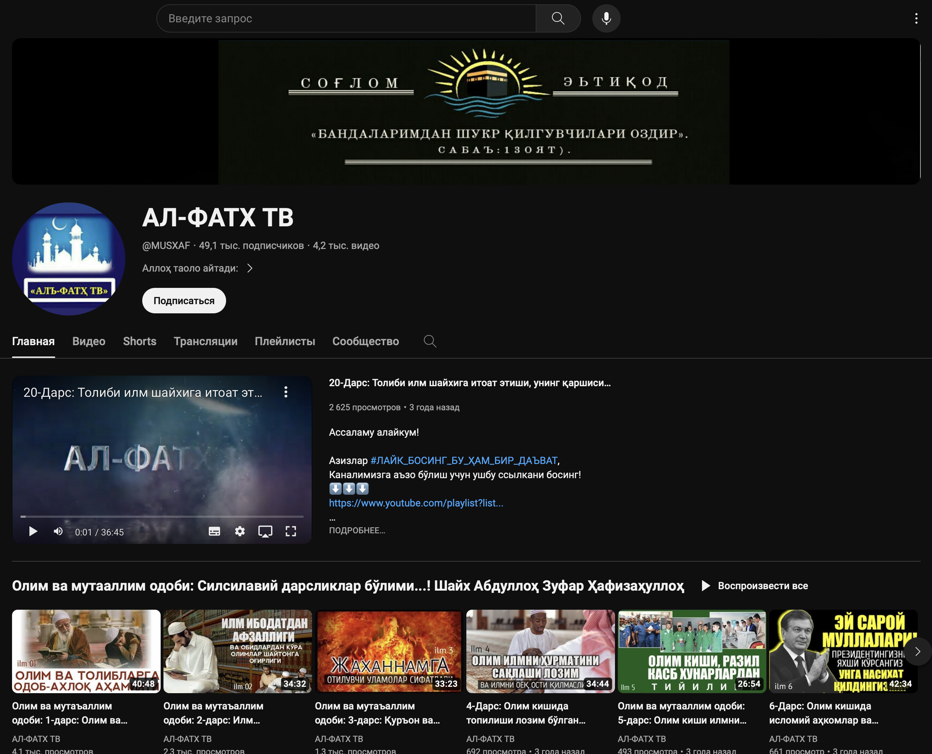
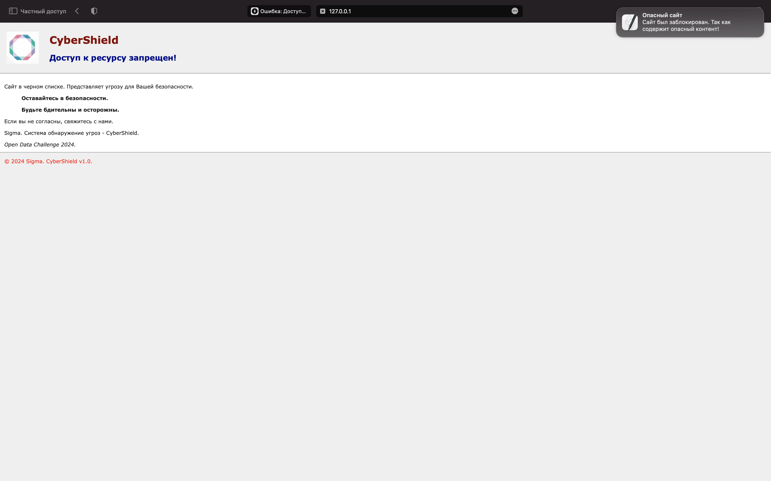
Системное приложение
SIGMA [Be pr0tect]

Slide 9
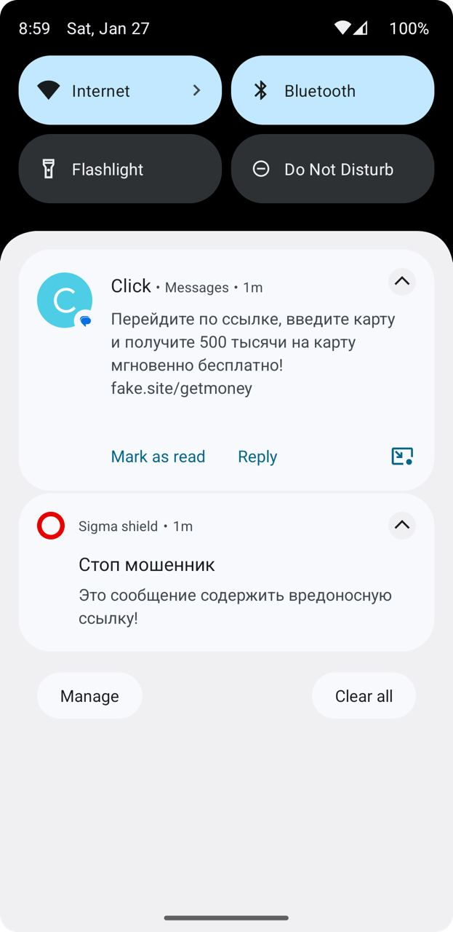
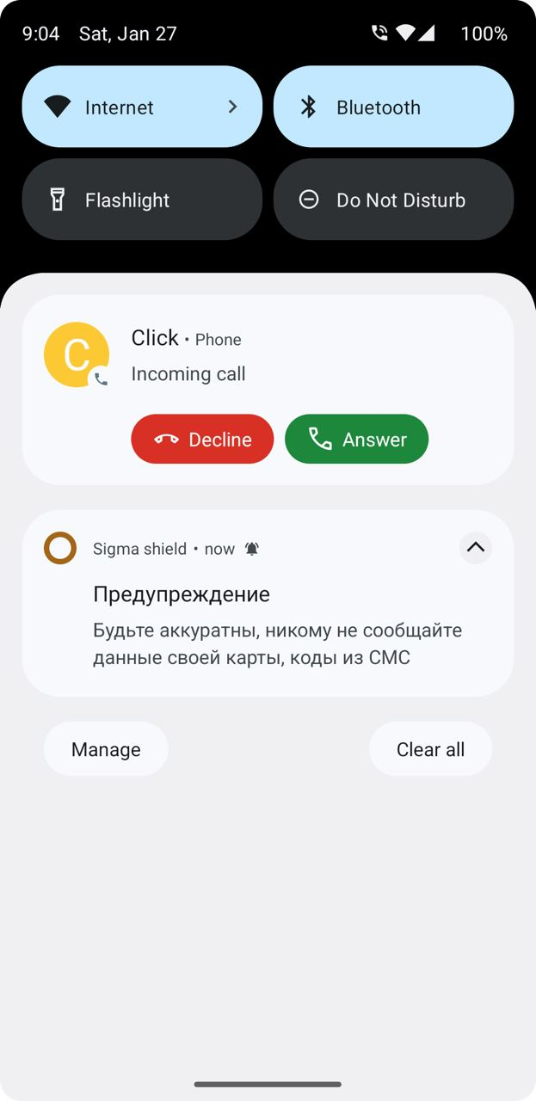
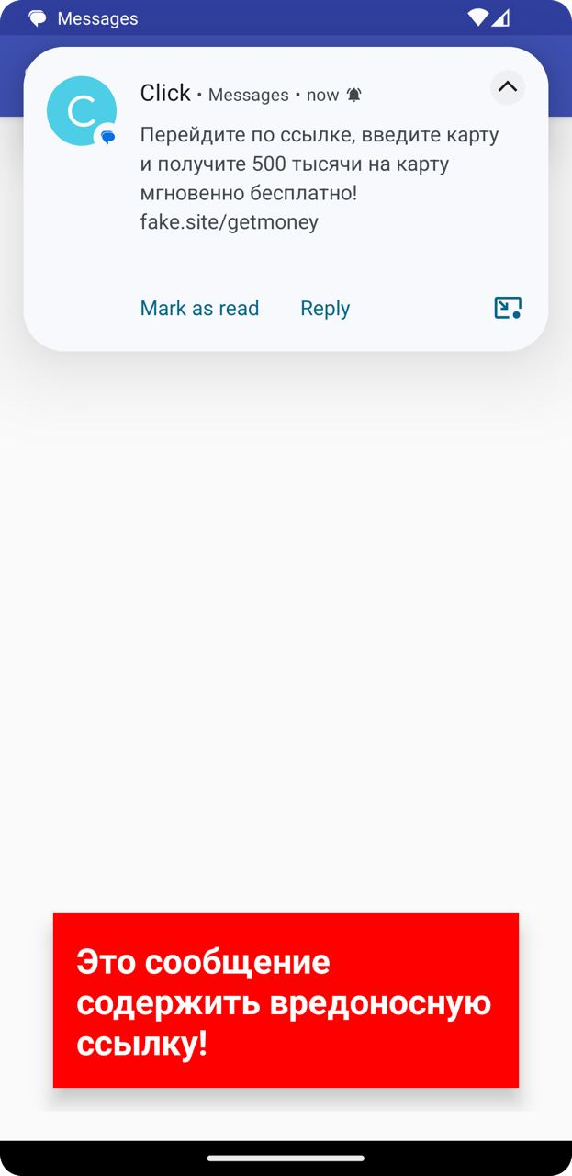
Мобильное приложение
SIGMA [Be pr0tect]

Slide 10
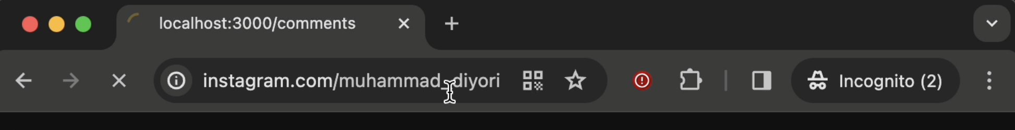
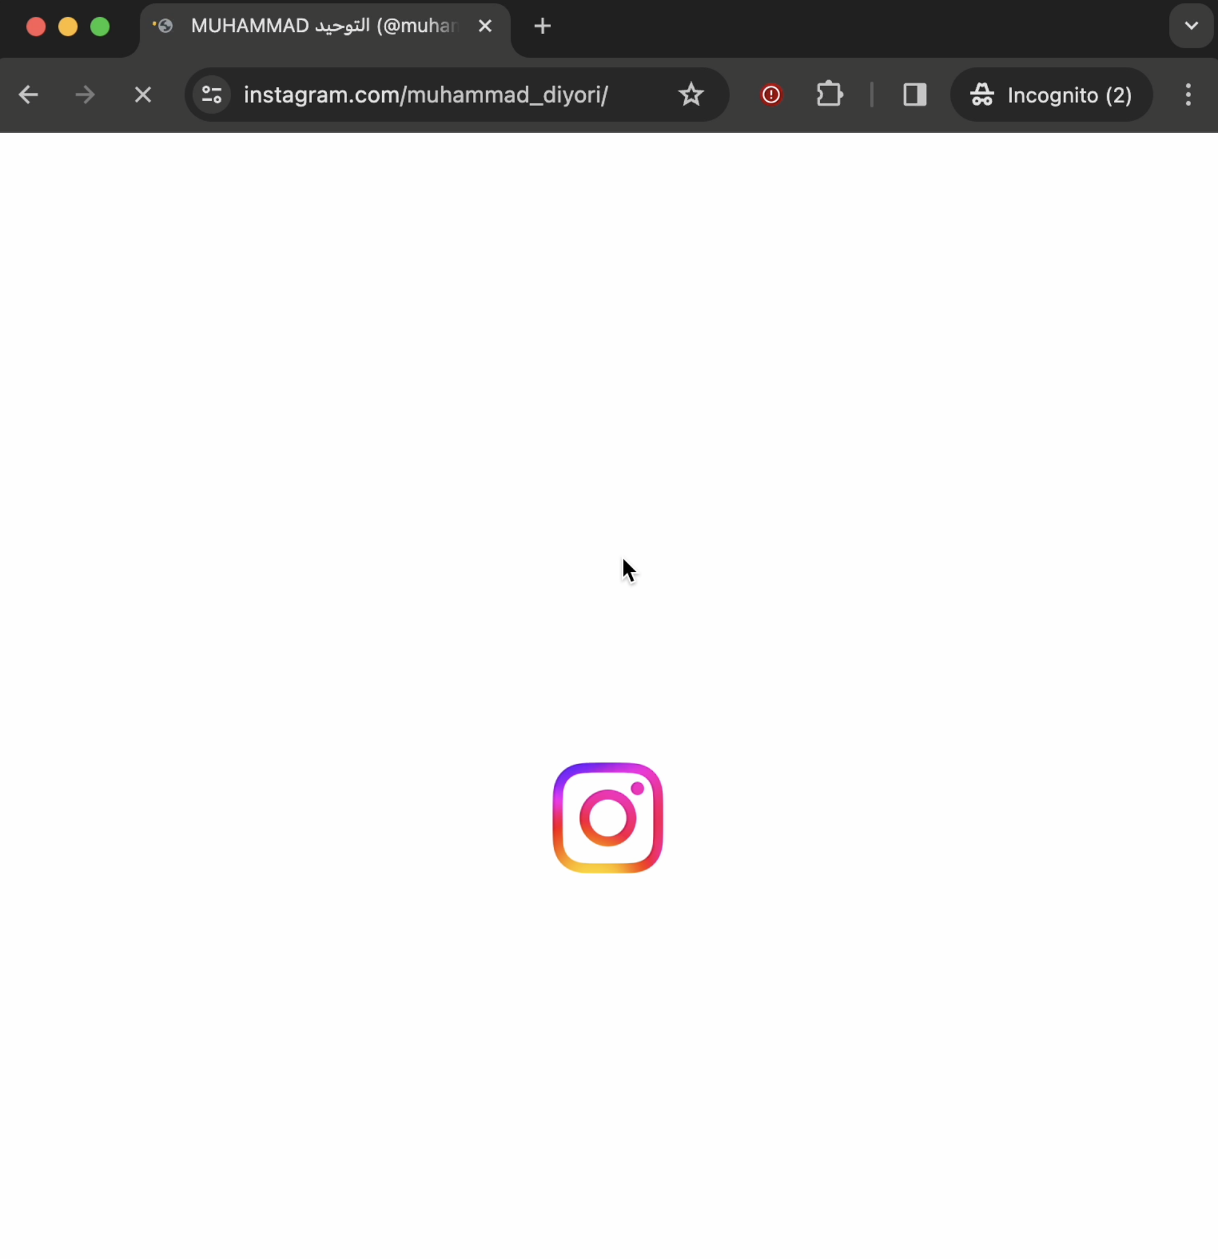
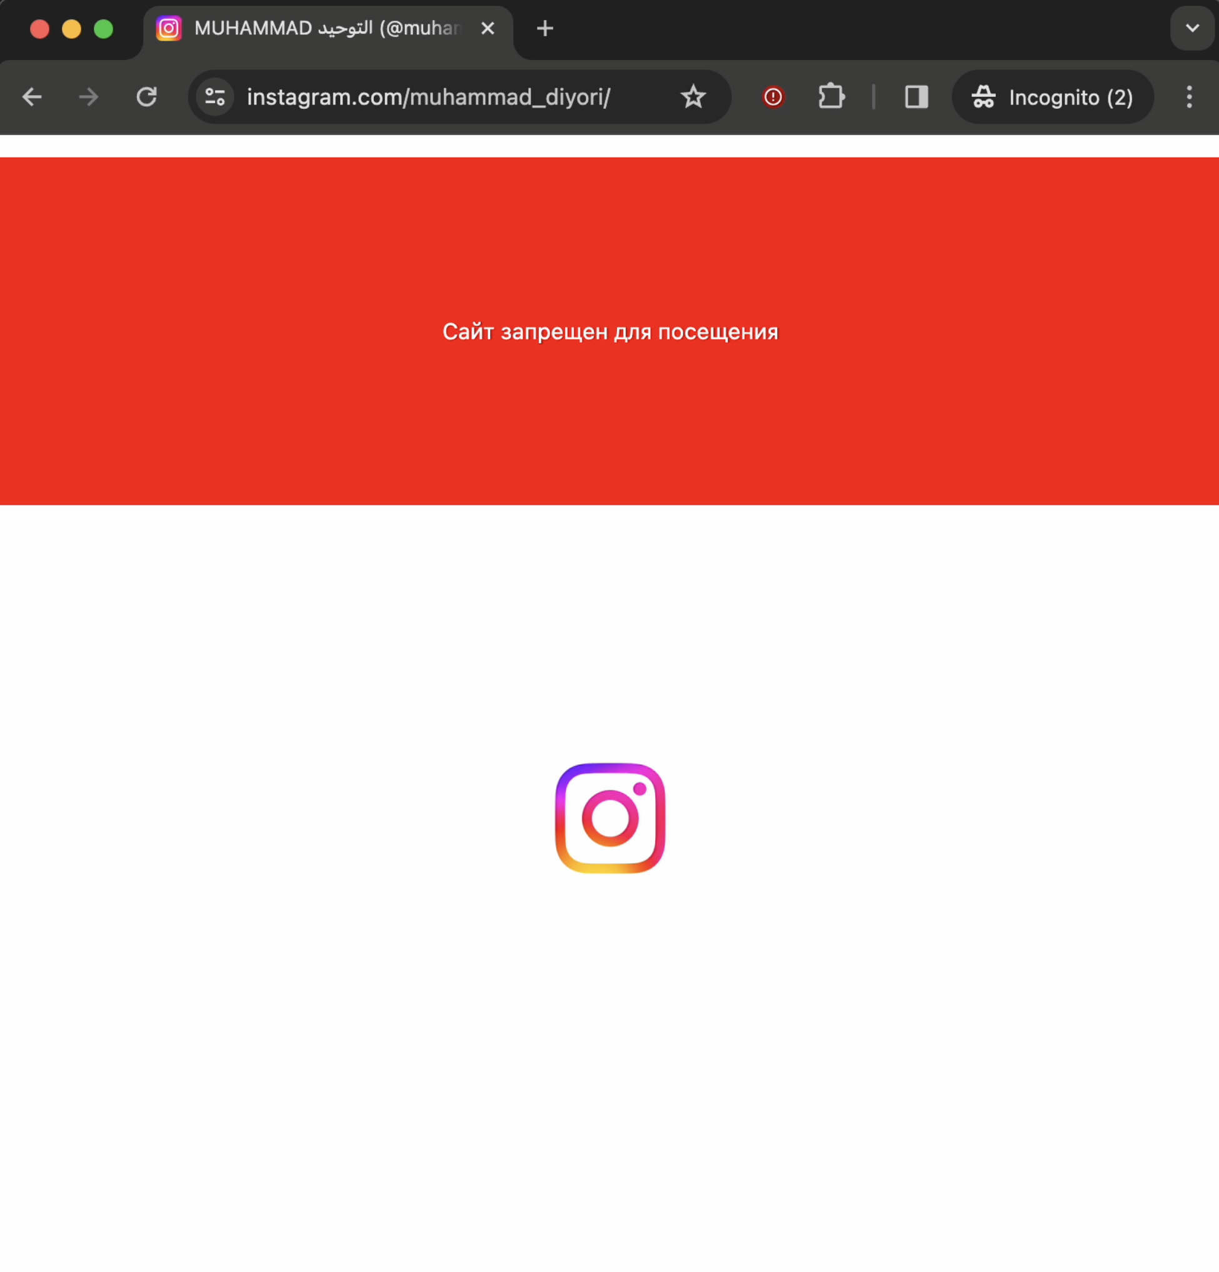
Браузерное расширение (Chrome extension)
SIGMA [Be pr0tect]

Slide 11
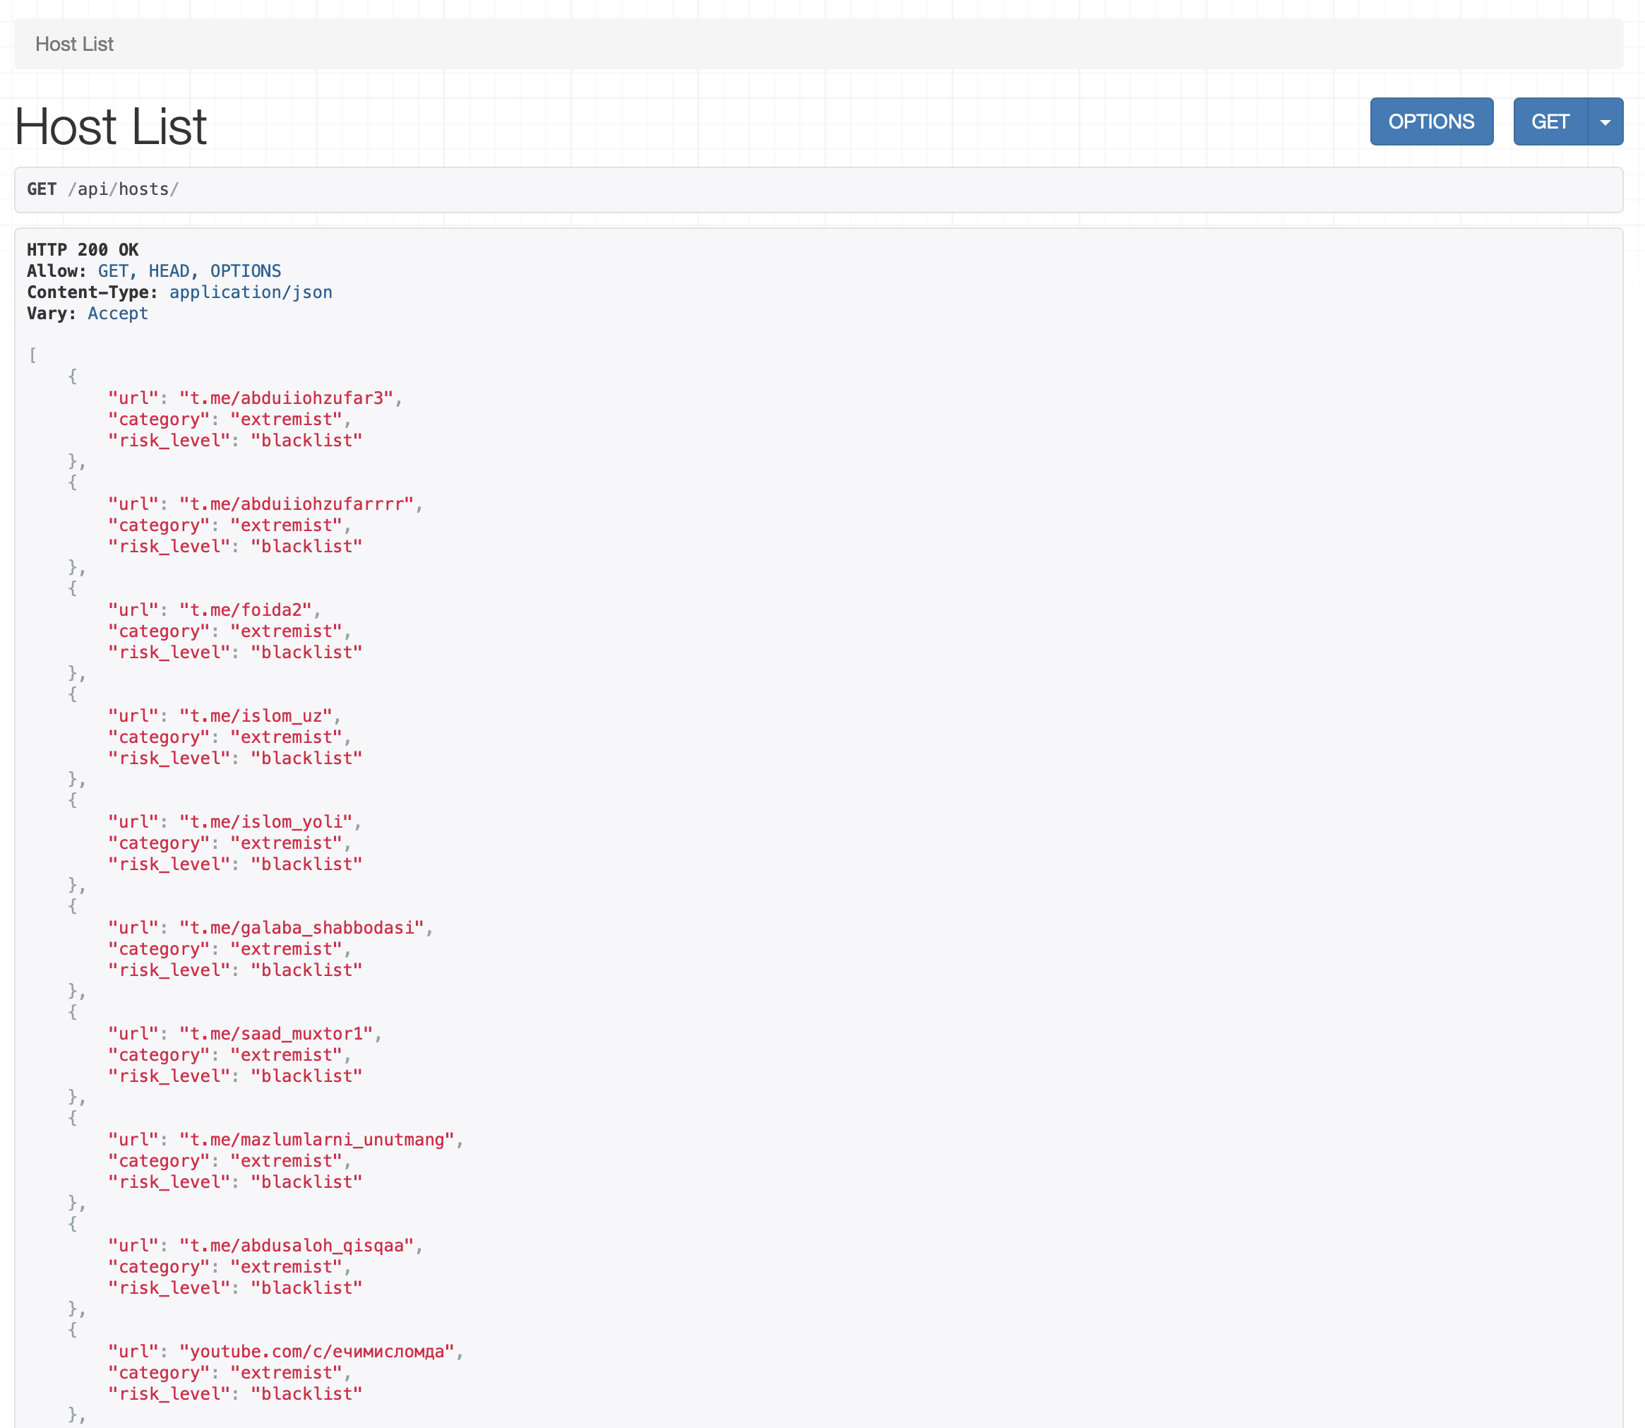
Открытый Web Service
[https://odc24.rbc-group.uz/api/]
SIGMA [Be pr0tect]

Slide 12
Наши конкуренты
 | Аудитория | Цена | Сложность внедрения | Национальная база знаний | Экосистема
Kerio Control | Корпоративная | Платное | Нужен опытный сисадмин | - | Сетевое решение
ZScaler | Корпоративная | Платное / Free trial | Сисадмин и администраторы | - | Сетевое решение
мы | Массовая Корпоративная Гос. организации | Free Платное Платное | Легко | + | Системное ПО Chrome расширение Моб. приложение
SIGMA [Be pr0tect]

Slide 13
Market
size:
SAM: ~1.7 млрд сайтов по миру
SIGMA [Be pr0tect]
TAM: ~11 000 сайтов в узб. сегменте
SOM: 1000+ государственных сайтов

Slide 14
Монетизация
Бесплатная версия для физ. лиц
(мобильное & системное ПО или Chrome расширение)
5 000 сум/мес за один компьютер в гос. организациях
SIGMA [Be pr0tect]
10 000 сум/мес за один компьютер для корпоративных клиентов

Slide 15
Доходы
За 1 пользователя
1 месяц * 1000 сайтов
За год
60 000 сум
60 000 * 1000 = 60 млн. сум.
720 млн. сум
SIGMA [Be pr0tect]

Slide 16
Планы
2024
2025
2026
100+ государственных
клиентов
выход на
международный рынок
10000+ клиентов
местных и гос. клиентов
SIGMA [Be pr0tect]

Slide 17
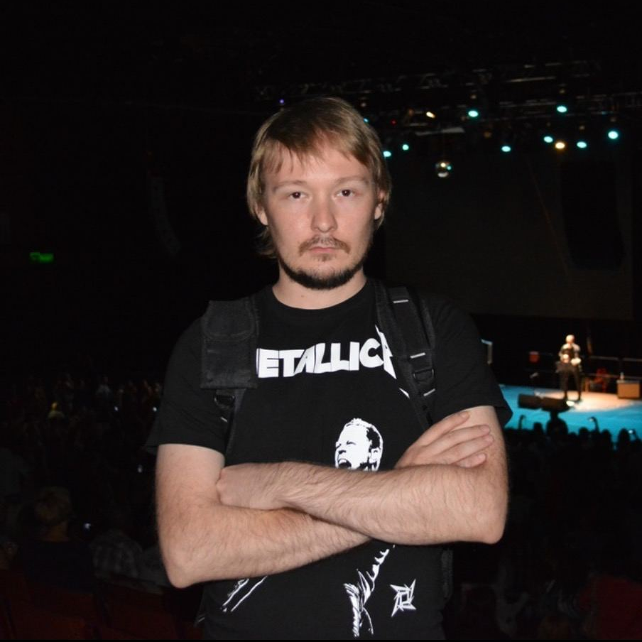
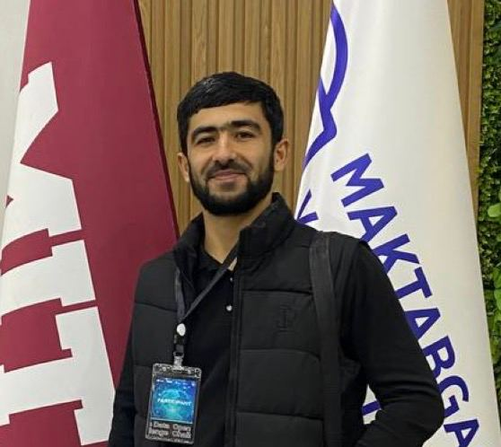
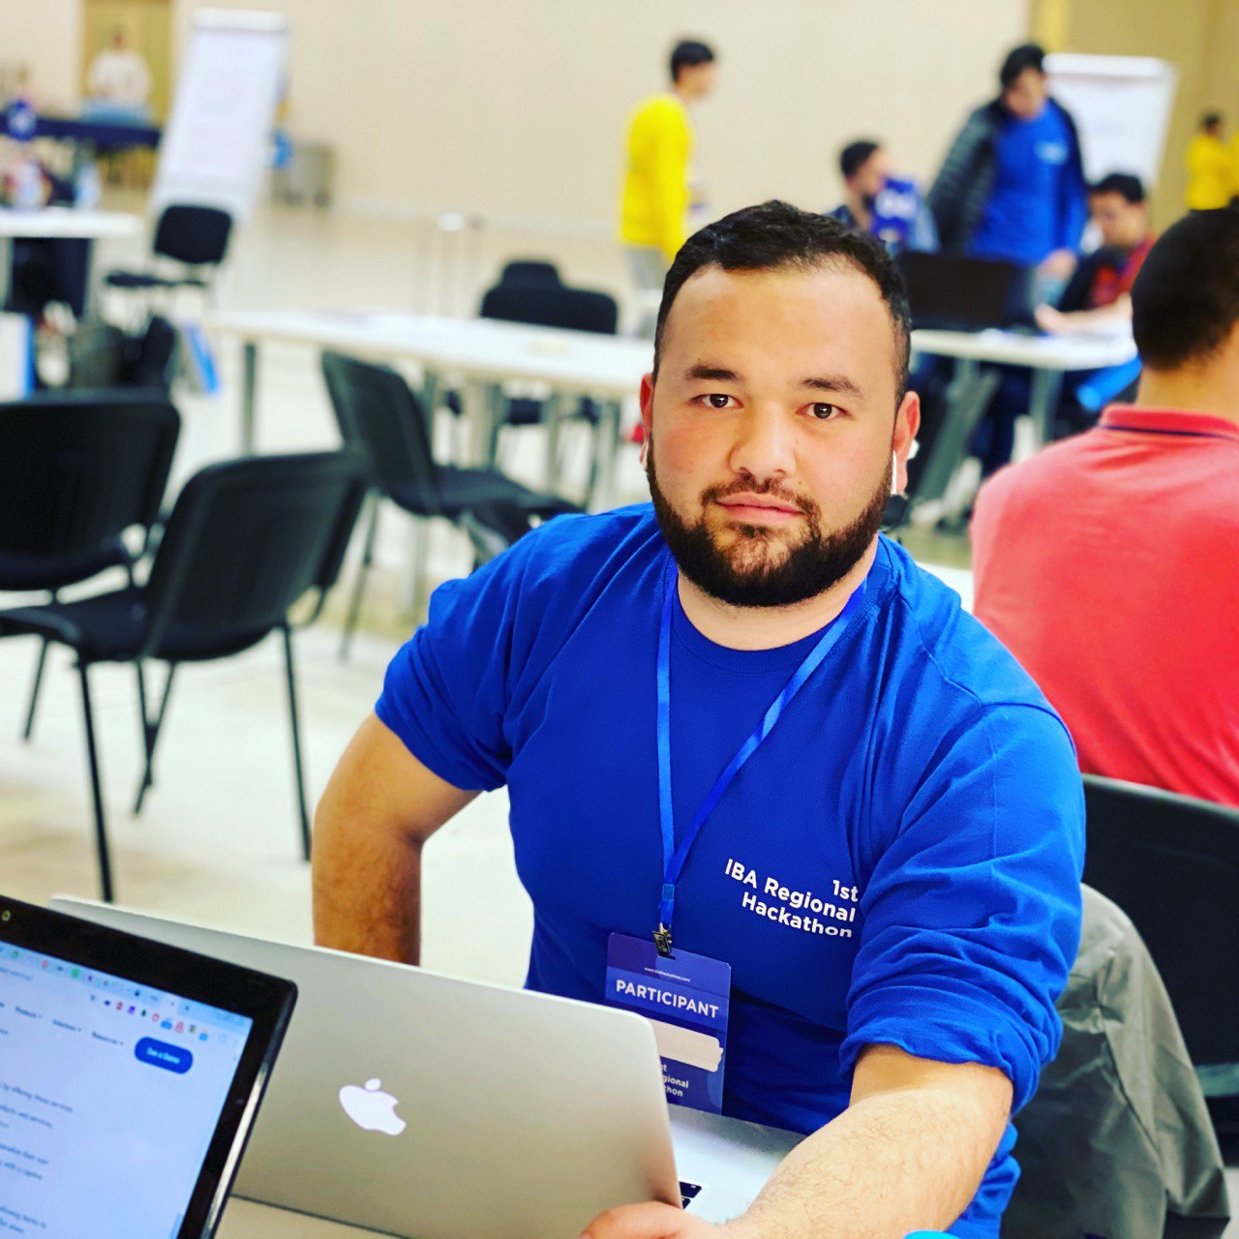
Команда
SIGMA [Be pr0tect]
Мухторов Алишер
Backend разработчик
Аскаров Руслан
Специалист по безопасности
Жамолов Шамшод
Frontend & Mobile
разработчик

Slide 18
На что мы потратим деньги
Серверные мощности
Увеличение команды
Доработка решений
EPSILON [Be pr0tect]

